Slide 1
第三章 常用数学模型及建模方法
§3.2 数据分析与拟合模型(2)

Slide 2
二. 拟合模型
直接由观测数据，依据问题背景知识，选择数学公式表达变量之间的关系，从而对未知的情形作预报，称这样构建的模型为拟合模型。
因为对现象产生的机理不明，仅通过分析有关变量的特点和观测数据（散点图）得到拟合模型，所以，为了解释现象尽量选择简单的数学公式，在数据拟合的精度和数学表达式简化程度之间要取一个折中。折中方案的选择将取决于实际问题的需要。

Slide 3
例1 人口预测
1949年—1994年我国人口数据资料如下：
年 份 x_{i} 49 54 59 64 69 74 79 84 89 94
人口数 y_{i} 5.4 6.0 6.7 7.0 8.1 9.1 9.8 10.3 11.3 11.8
建模分析我国人口增长的规律, 用1999、2005年我国人口实际数据检验模型预报结果。
第一步提出问题
变量：t=时间（年）
n=我国人口数（亿）
问题：求函数关系n=n(t)

Slide 4
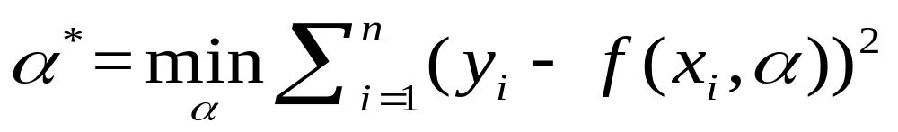
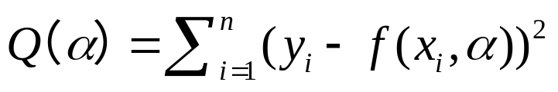
第二步选择建模方法
数据拟合
1. 在坐标系上作观测数据的散点图(x_{i},y_{i})。
2. 根据散点分布的几何特征提出模型y=f(x,α)。
3. 利用数据运用最小二乘法估计模型的参数。
4. 评估拟合效果，即计算残差平方和

Slide 5

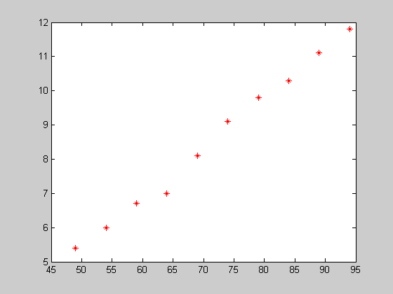
第三步建模
根据数据散点图和问题背景，选择合适的拟合函数
假设：人口随时间线性地增加
线性模型：y = a + b x
或者
假设：人口自然增长（指数型增长）
指数模型 y=ae^{bx}

Slide 6
第四步求解模型
线性模型：y = a + b x的参数估计（最小二乘法）
设观测值满足：y_{i} = a + b x_{i} + ε_{i} ，
i = 1,…,n
残差平方和
Q = ∑ ε_{i} ² = ∑ (y_{i} - a – b x_{i})²。
的最小值点：a = – 1.93， b = 0.146
线性拟合模型：y = – 1.93 + 0.146 x
拟合精度（残差平方和最小值）Q₁ = 0.2915

Slide 7
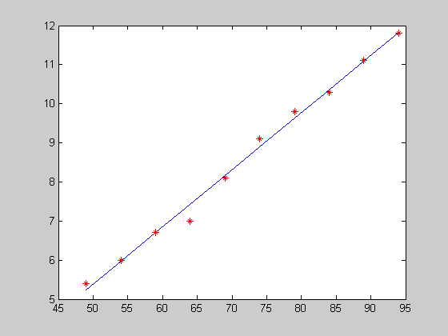
模型 I人口线性增长模型 y = – 1.93 + 0.146 x
每增加一年，人口增加0.146亿
y(0)=-1.93 不合理！

Slide 8
指数模型 y=ae^{bx} 的参数估计（最小二乘法）
模型线性化形式 ln y=ln a+bx
设数据满足 ln y_{i} =ln a+bx_{i}+ ε_{i}
a=2.3064 b=0.0179 使得 q=Σ_{i}ε _{i} ² 最小 q=0.0085 ，
模型 y=2.3 e ^{0.0179x}
拟合精度
Q= ∑ (y_{i} – ae^{b xi})² =0.761（ y轴方向的误差平方和）

Slide 9
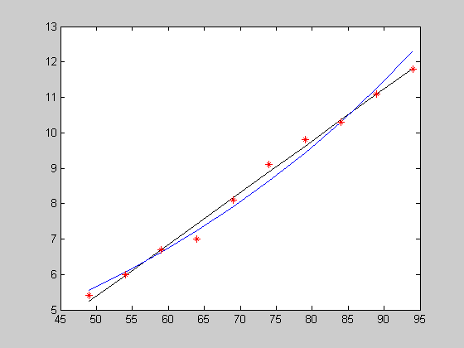
模型II 人口自然增长模型 y=2.3 e^{0.0179x}
dy/y=0.0179称为人口平均增长率.
y(0)=2.3表明初始时刻人口为2.3亿.

Slide 10
第五步，检验结果，回答问题
由模型预报： 1999年 2005年 2010年
模型I 12.55亿， 13.43亿， 14.16亿
模型II 13.43亿， 14.94亿， 16.33亿
结论：
由实际数据检验说明，线性模型更适合中国人口增长的实际情况，中国人口有控制地增长。

Slide 11
多项式拟合的MATLAB指令
1. 多项式f(x)=a₁x^{m}+ …+a_{m}x+a_{m+1}拟合指令:
a=polyfit(x,y,m)
输入同长度
的数组x，y
拟合多项
式次数
多项式在 x 处的值 y 可用以下命令计算：
y=polyval（a，x）

Slide 12
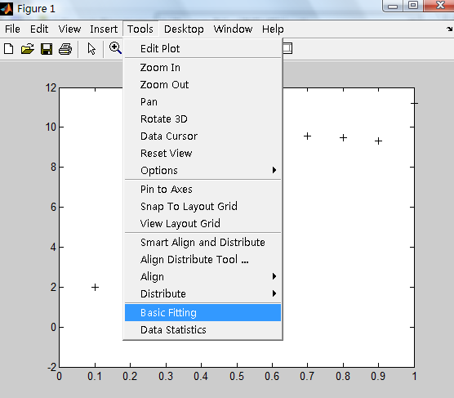
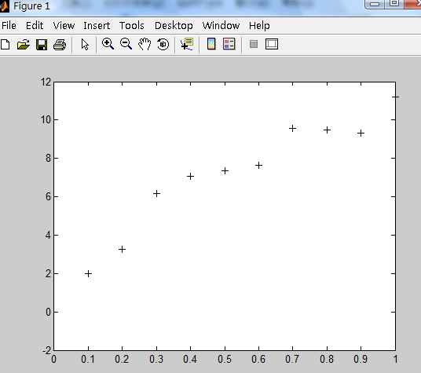
2. 利用图形窗口进行多项式拟合
先画出数据点：
x=0:0.1:1; y=[-0.447 1.978 3.28 6.16 7.08 7.34 7.66 9.56 9.48 9.30 11.2];
plot(x,y,’r*’)；

Slide 13
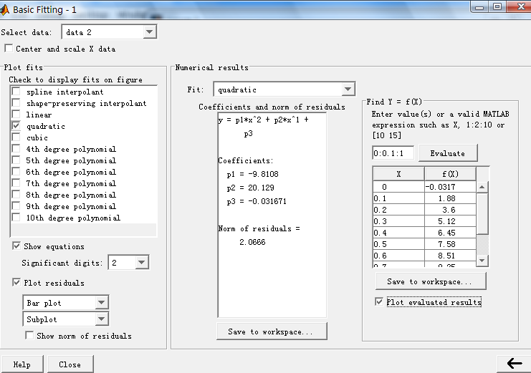
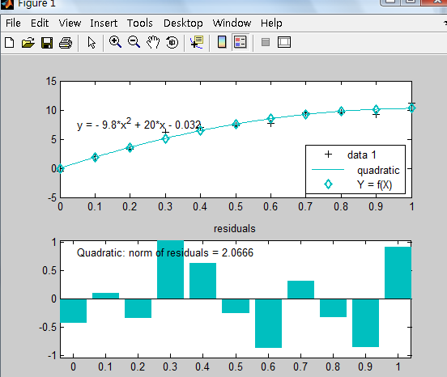
误差模为：2.0666

Slide 14
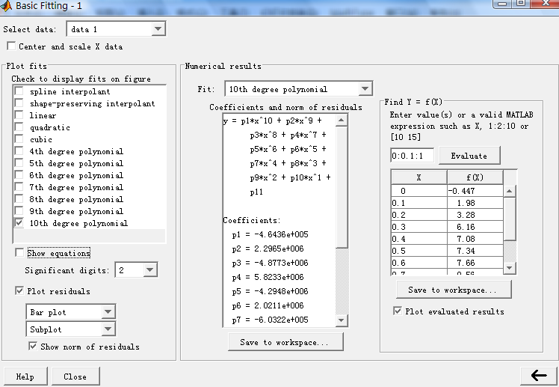
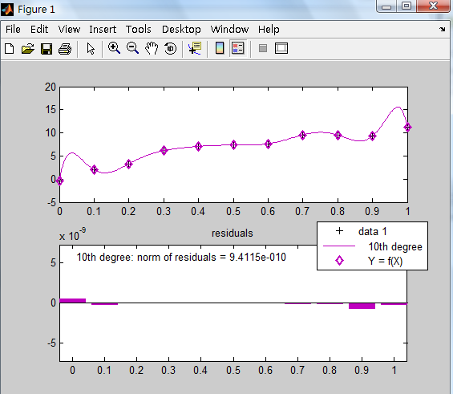
10次多项式拟合后，误差模为：9.4115e-10
拟合效果看起来比二次拟合要好很多,
真是这样吗?

Slide 15
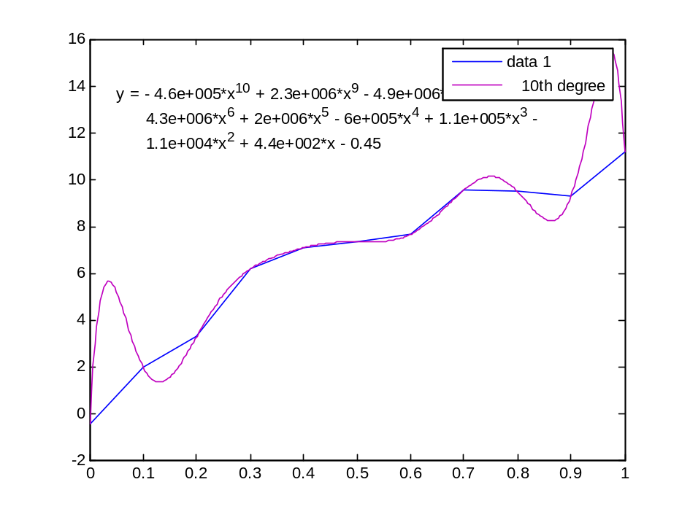
拟合阶数越高, 残差平方和
就越小, 但是拟合结果可能
偏离实际情况越远, 这种现
象叫做“龙格”现象。 所
以残差平方和小并不是拟
合的唯一目的，更重要的
是曲线是否符合实际情况。
3. 利用曲线拟合工具箱
>> x=0:0.1:1; y=[-0.447 1.978 3.28 6.16 7.08 7.34 7.66 9.56 9.48 9.30 11.2];
>>cftool

Slide 16
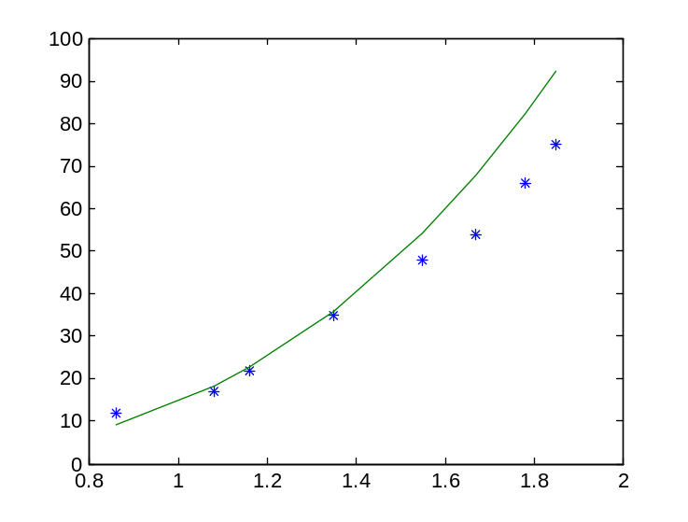
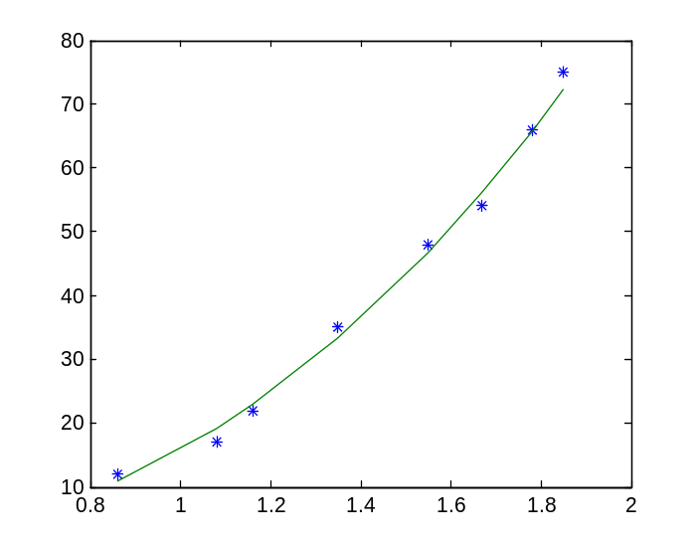
拟合模型优点：比轮廓模型数值结果更精确
例如 对人体体重W与身高L关系的讨论
W(kg) 12 17 22 35 48 54 66 75
L(m) 0.86 1.08 1.16 1.35 1.55 1.67 1.78 1.85
轮廓模型W=14.6L³ 拟合模型： W=15.9 L^{2.46}

Slide 17
拟合模型的局限
拟合模型也称为经验模型，换一组数据拟合模型的参数就可能改变。
拟合模型表达了观测现象的变化规律，未必能够说明产生现象的内在机理。
拟合模型是否反映除了随机干扰之后系统的真实的变化规律，需要通过统计分析确定。

Slide 18

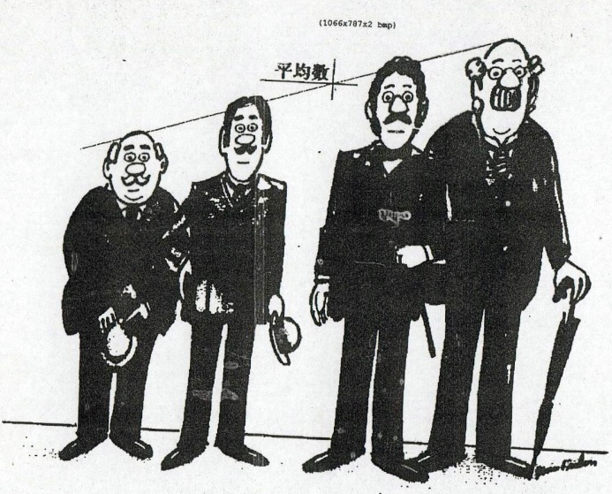
三、回归分析
回归的古典意义：
高尔顿遗传学的回归概念
父母身高与子女身高的关系:
无论高个子或低个子的子女
都有向人的平均身高回归的
趋势
y=0.516x+33.73 （in）

Slide 19
回归的现代意义
一个因变量对若干自变量依存关系的研究
回归的目的（实质）：
由确定性的自变量去估计随机性的因变量的平均值。
总体
估计因变量平均值
样本
自变量固定值

Slide 20
假设：响应变量y，预测（解释）变量x 和d参数满足 y=f(x，d)+ε 其中ε是随机变量，E(ε)=0, D(ε)>0.
在观测数据(x_{k},y_{k})满足以上假设前提下，确定拟合模型y=f(x，d)成立的统计分析过程，称为回归分析。
基本步骤：（例解回归分析--）
问题表述，变量选择；
数据描述性分析，模型设定；
线性模型参数估计；
假设检验；判定拟合关系可信度和变量影响显著性
模型诊断与修正；
预报并解释问题。

Slide 21
1.问题表述，变量选择；
正确地表述问题是回归分析的第一步，也是最重要的一步。会导致不同的变量选择，建立不同的模型，从而得出不同的结果。
例2. 性别歧视。从一个公司提供的有关收入、资历和性别数据分析该公司是否存在性别歧视现象。
对性别歧视有不同的表述（定义），
(a)妇女的收入少于同等资历的男性的收入。
(b)与同样收入的男性相比，妇女一般具有更高的资历。变量：收入、资历、性别（男-1，女-0）

Slide 22
按不同表述得到不同的线性模型y=a+b1*x1+b2*x2，
(a)妇女的收入少于同等资历的男性的收入。
模型1响应变量y为年薪，预测变量为资历x1和性别x2，
系数 t检验 P值
常数 20009.5 24271 <0.0001
资历 0.935253 18.7 <0.0001
性别 0.224337 0.479 0.6329
(b)与同样收入的男性相比，妇女一般具有更高的资历。
模型2响应变量y为资历，预测变量x1为性别和年薪x2， 常数 -16744.4 -18.7 <0.0001
性别 0.850979 1.96 0.0532
年薪 0.836991 18.7 <0.0001
如果你是被告的辩护律师，你会选择哪个模型？

Slide 23
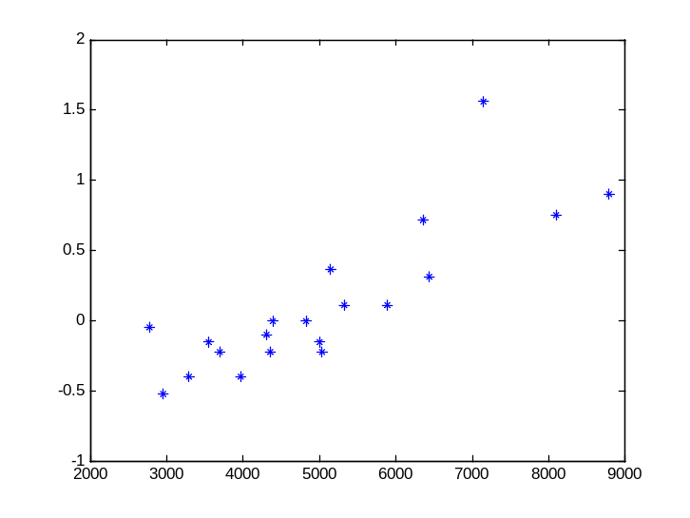
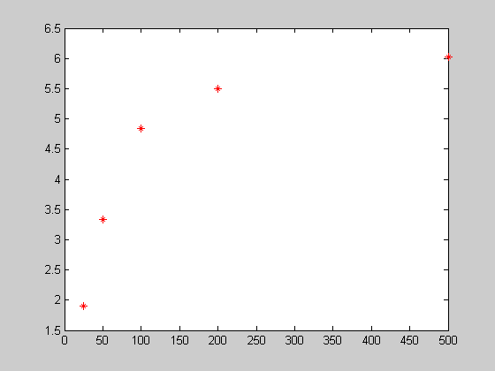
2. 数据的描述性分析。
通过散点图考察数据，确定变量的变化范围，并作必要的预处理。根据数据分布和问题背景确定因（响应）变量对自（预测）变量的依赖关系，即设定模型。
观察数据 (x,y)，plot(x,y,’*’) %画散点图
例、人员间隔与行走速度; 救火车行驶路程与时间.

Slide 24
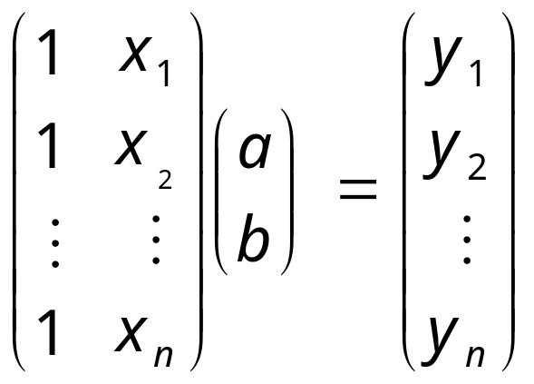
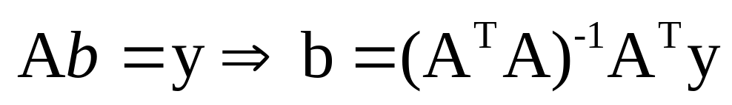
3.模型参数估计
一元线性模型 a + x b = y，
参数确定就是近似求解一个超定线性方程组
最小二乘法

Slide 25
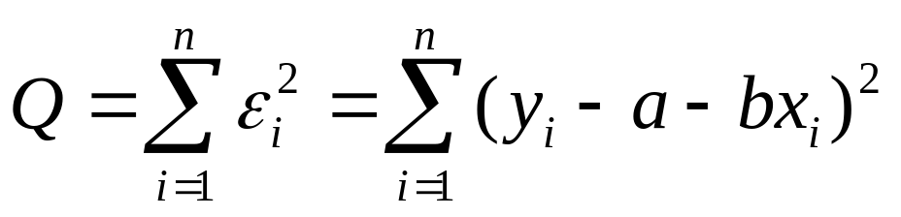
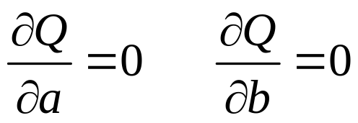
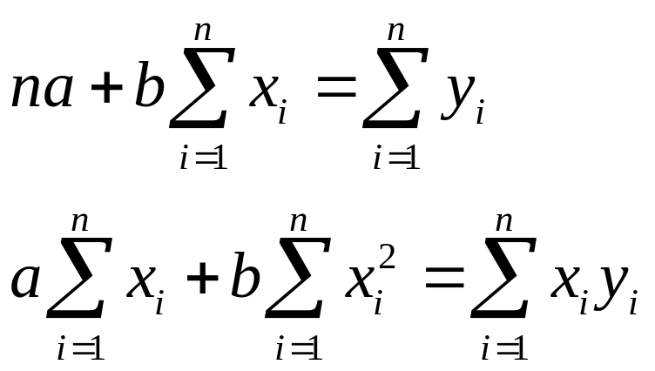
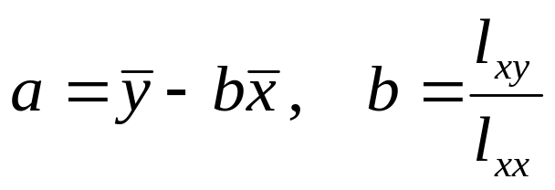

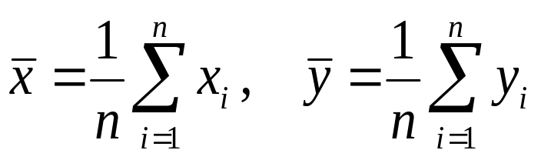
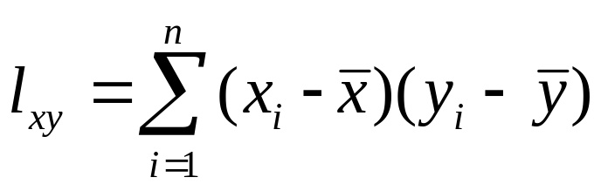
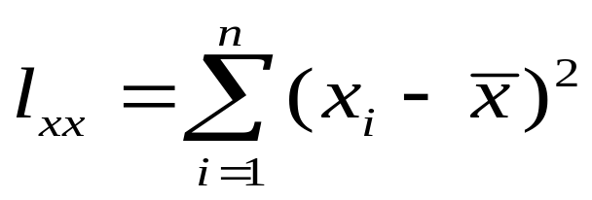
一元线性回归模型（参数估计）最小二乘法：求参数 a 和 b，使得误差平方和最小。

Slide 26
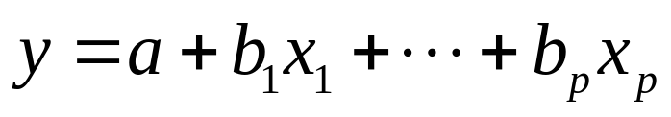
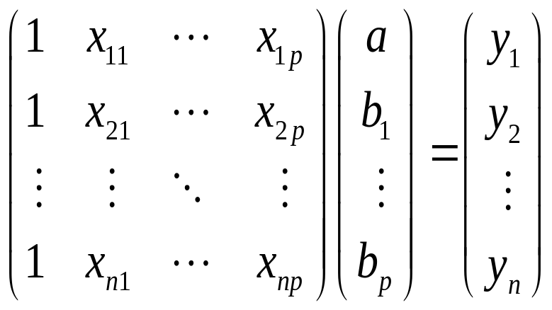
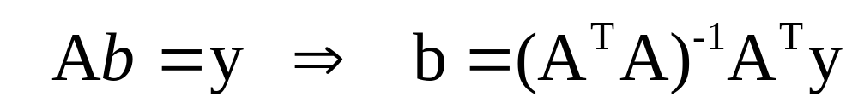
多元线性模型
参数估计也是近似求解一个超定线性方程组(n>p)：

Slide 27
拟合线性模型的MATLAB指令
%观察数据 (x,y)，
plot(x,y,’*’)%画散点图
%采用线性拟合模型 y=ax+b
A=[ones(size(x))’, x’];
d=A\y’ %解超定线性方程组 Ab=y’
d =regress(y’, A) %统计学的线性回归指令
z=d(1)+d(2).*x; %回归值
d=polyfit(x,y,1) %拟合一阶多项式
z=d(2)+d(1).*x; %回归值
拟合非线性函数fun，d=nlinfit(x,y,fun,d0)
要取好参数初值d0.

Slide 28
对于非线性模型y=f(x,a) ，通常经过函数变换，将其转化为线性模型。
例，可化为线性回归模型的非线性模型
1⁰. y=a+b₁f₁(x)+b₂ f₂(x)+…+b_{n} f_{n}(x)
令 u_{i}= f_{i}(x), 则有
y=a+b₁u₁+…+b_{n}u_{n}.
2⁰. y=a e^{bx} .
令 z=ln y, 则有
z = ln a + b x = a* + b x .

Slide 29
3⁰. y = a x^{b} .
令 z = ln y, u = ln x, 则有
z = ln y = lnａ＋b ln x = a*+ b u
4⁰. y = 1/(a＋bx)
令 z = 1/y, 则有
z = 1/y = a + bx .
5⁰. y = x/(b+ax)
令 z = 1/y, u=1/x, 则有
z = 1/y = a + b/x = a + b u
6⁰. y = (1+ax)/(1+bx) ?

Slide 30
4 . 假设检验
用拟合模型不能只计算拟合参数，应该作统计检验，根据显著性分析确定模型的可靠性和预测的有效性。
包括拟合优度检验和模型假设检验（F检验）。
给出R²值
给出p值

Slide 31
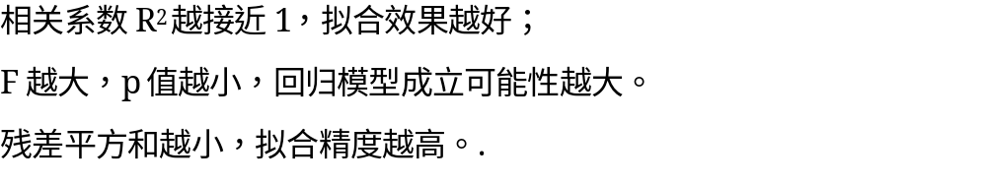
  [b, bint,r,rint,stats]=regress(Y,X,alpha)
置信区间
显著性水平
（缺省时为0.05）
回归系数的区间估计
残差
  用于检验回归模型的统计量，
  决定系数R²、F值、与F对应的概率p， 残差平方和Q/(n-p-1).

Slide 32
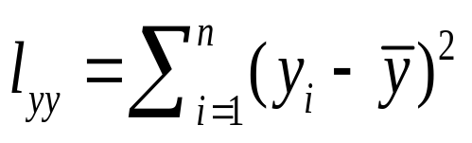
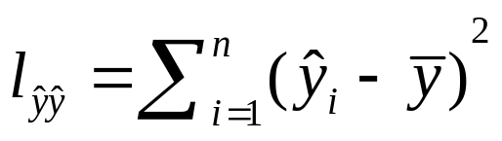
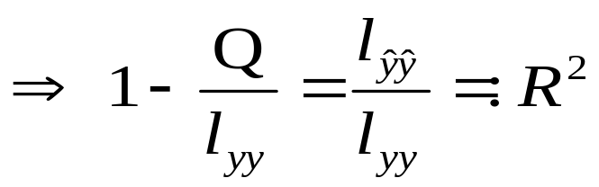
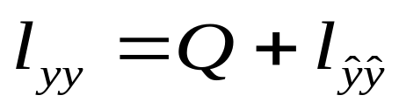
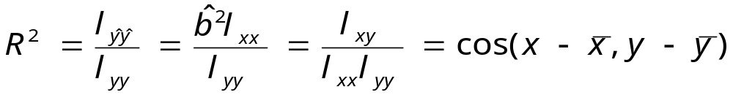
（1）拟合优度检验
总离差平方和反映y的离散程度，
回归平方和反映自变量x的作用，
离差平方和=残差平方和+回归平方和。
决定系数R² 表示回归平方和在总离差平方和中所占比例，反映y与x相关性的强度。
特别，当p=1时,

Slide 33
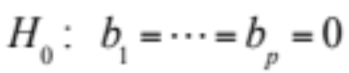
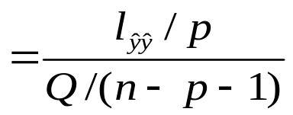
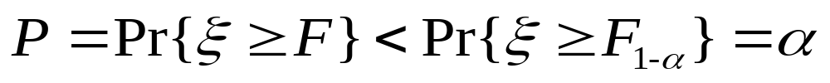
（2）假设检验（F检验）
在多大概率下模型正确地刻画了变量之间的关系？
假设检验--F检验:
如果线性回归模型y=a+b₁x₁ +…+b_{p}x_{p} +ε中ε服从均值为零的正态分布，则在假设 下统计量
F=回归均方/残差均方
服从自由度为 p 和 n-p-1 的 F 分布。
如果，F 值大于 F 分布的 α分位点 F _{1-α}(1,n-2)，
等价地，如果概率值
则在显著水平α下，拒绝假设H₀，确定回归方程式正确性约为1-α。

Slide 34
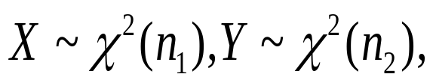
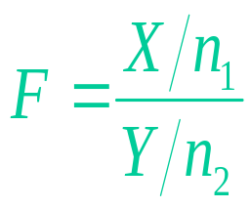
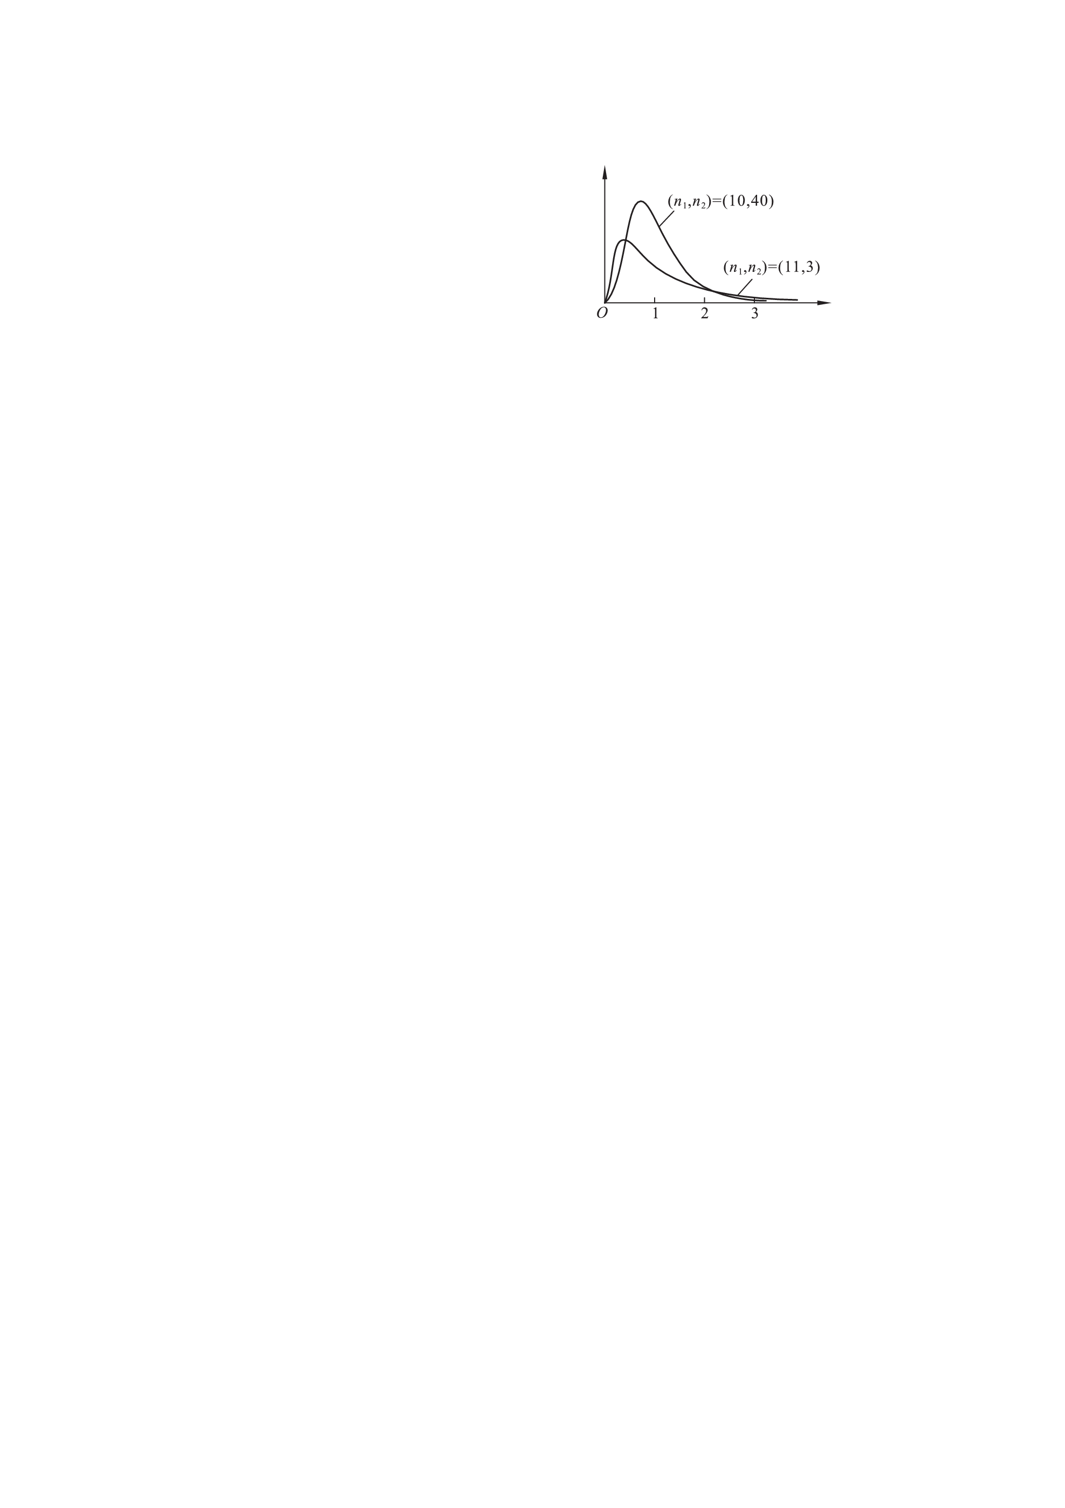
F 分布
定义: 设 X与Y相互独立，则称统计量
服从自由度为n₁及 n₂ 的F分布，n₁称为第一自由度，n₂称为第二自由度，记作 F~F(n₁,n₂) .

Slide 35
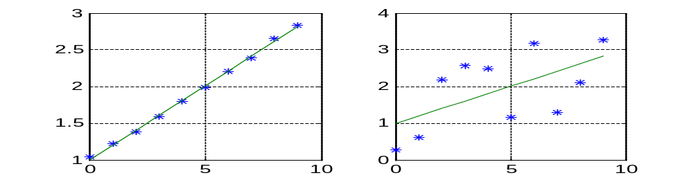
例3：用两组数据分别拟合两条直线y=ax+b。
结果分别得到
y=0.8027+0.2013x 和 y=0.8 +0.2025x，
x | 0 | 1 | 2 | 3 | 4 | 5 | 6 | 7 | 8 | 9
y1 | 1.04 | 1.22 | 1.38 | 1.59 | 1.80 | 1.99 | 2.21 | 2.39 | 2.65 | 2.83
y2 | 0.28 | 0.61 | 2.19 | 2.56 | 2.49 | 1.17 | 3.17 | 1.29 | 2.11 | 3.27

Slide 36
参数 | 估计值 | 置信区间
a | 0.8027 | [0.7631，0.8423]
b | 0.2013 | [0.1950，0.2077]
R²= 0.9985, F=5294, P <0.0001, s²= 0.0006.
参数 | 估计值 | 置信区间
a | 0.8 | [-0.5878，2.1878]
b | 0.2025 | [-0.0211, 0.4262]
R²= 0.3528, F=4.361, P= 0.0702>0.05, s²= 0.7761.
stats(R统计量、F值、P概率、残差均方).
对第二组数据，决定系数(R²)表明y2的变化只有35%是由x决定的，其余由随机因素引起。线性模型没有显著意义。

Slide 37
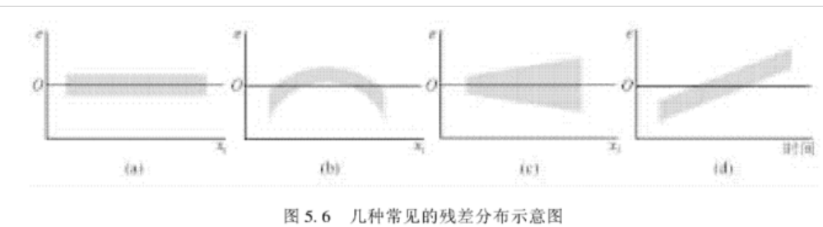
5. 模型诊断与修正
检验假设y_{k}=a+b₁x_{1k} +…+b_{p}x_{p k} + ε_{i} ，
ε_{i} ~N(0, σ)是否成立?
  plot（r,’*’）%画残差序列图。
normplot(r)%正态概率纸检验。
如果误差不服从正态分布，或者方差齐性不成立，
则需要修改模型，或对数据进行变换：对数变换，幂变换，博克斯–考克斯变换Box–Cox transformation.

Slide 38
6. 模型预测预报的置信区间
建立拟合模型的一个主要目的是为了进行预测预报，预报值的可信度有多大？ 一般采用拟合值y0作为点估计值，并给出置信度为1-α(=95%)的置信区间
[y0-L, y0+L]。
线性模型: 预报值y0=a+bx0
在假设 y_{i} = a + b x_{i} + ε_{i} ε_{i} ~N(0, σ)前提下，
当n充分大，x0充分接近{xi}的均值时，
L ≈ (Q/(n-2))^{1/2} u_{1- α}
其中u_{α}是标准正态分布N(0, 1)的分位点，
即u_{α}满足 P{| ξ |<u_{1- α}}= 1-α.当α=5%时，u_{1-0.05} =1.96.

Slide 39
非线性模型：
[d,R,J]=nlinfit(x,y’,fun,d0);
%参数估计值d，残差R，雅可比矩阵J。
[ypred,delta] = nlpredci(fun, x0,d,R,J)
预报值为ypred，L=delta。

Slide 40
例4. 牙膏销售。某牙膏制造企业为更好地拓展市场，提高本企业产品的销售量，要求销售部门根据市场调查，找出公司生产的牙膏销量与销售价格、广告投入费用的关系，为制定价格策略和广告投入策略提供数据依据。
在以往30个销售周期，
公司销售价格(元)
3.85 3.75 3.7 3.7 3.6 3.6 3.6 3.8 3.8 3.85 3.9 3.9 3.7 3.75 3.75 3.8 3.7 3.8 3.7 3.8 3.8 3.75 3.7 3.55 3.6 3.65 3.7 3.75 3.8 3.7

Slide 41
广告费用(百万元)
5.5 6.75 7.25 5.5 7 6.5 6.75 5.25 5.25 6 6.5 6.25 7 6.9 6.8 6.8 7.1 7 6.8 6.5 6.25 6 6.5 7 6.8 6.8 6.5 5.75 5.8 6.8
销售量（百万支）
7.38 8.51 9.52 7.5 9.33 8.28 8.75 7.87 7.1 8 7.89 8.15 9.1 8.86 8.9 8.87 9.26 9 8.75 7.95 7.65 7.27 8 8.5 8.75 9.21 8.27 7.67 7.93 9.26

Slide 42
1. 问题表述，变量选择
牙膏是生活必需品，顾客购买时更在意的不是价格，而是不同品牌之间的价格差异。
其他厂家平均价格（元）
3.8 4 4.3 3.7 3.85 3.8 3.75 3.85 3.65 4 4.1 4 4.1 4.2 4.1 4.1 4.2 4.3 4.1 3.75 3.75 3.65 3.9 3.65 4.1 4.25 3.65 3.75 3.85 4.25
问题：研究价格差和广告费用对销售量的影响关系。
因变量y：牙膏销售量，
自变量x1：其它厂家平均价格与公司销售价格差,
自变量x2：公司投入的广告费用。

Slide 43
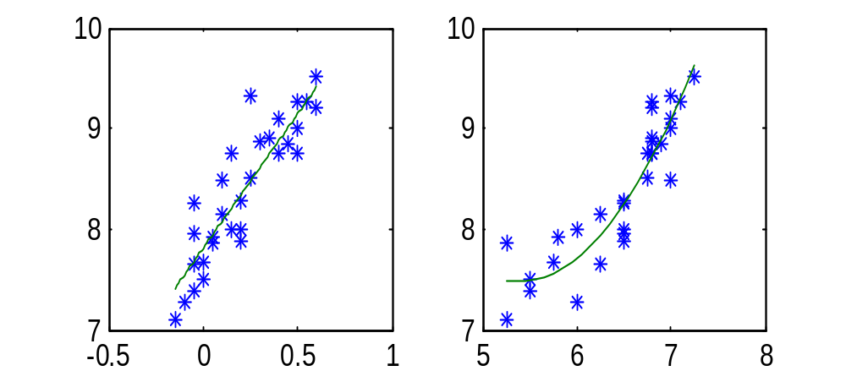
2. 数据描述性分析，模型设定.
由 y对x1的散点图，y对x2的散点图，
设 y=b₀+b₁x₁+ε, y=b₀+b₁x₂+b₂x₂²+ε
选取拟合模型：y=a₀+a₁x₁+a₂x₂+a₃x₂²+ε

Slide 44
Matlab指令
A1=[ones(size(x1))',x1'];
d1=A1\y'
z1=min(x1):0.01:max(x1);%x1在-0.15与0.6之间
y1=d1(1)+d1(2)*z1;
d2=polyfit(x2,y,2)
z2=min(x2):0.1:max(x2);%x2在5.25与7.25之间
y2=d2(1)*z2.^2+d2(2)*z2+d2(3);
subplot(1,2,1),plot(x1,y,'*',z1,y1),
subplot(1,2,2),plot(x2,y,'*',z2,y2)

Slide 45
3. 模型参数估计. y=a₀+a₁x₁+a₂x₂+a₃x₂²+ε
4. 假设检验.
A=[ones(size(x1))',x1',x2',x2.^2'];
[d,bint,r,rint,stats]=regress(y‘,A)
参数 | 估计值 | 置信区间
a₀ | 17.3244 | 5.7282 28.9206
a₁ | 1.3070 | 0.6829 1.9311
a₂ | -3.6956 | -7.4989 0.1077
a₃ | 0.3486 | 0.0379 0.6594
R²=.9054, F=82.94, P=.1944e-12, s²= .4897e-1

Slide 46
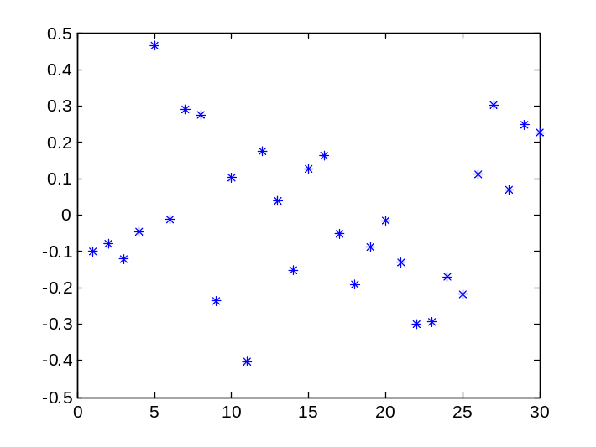
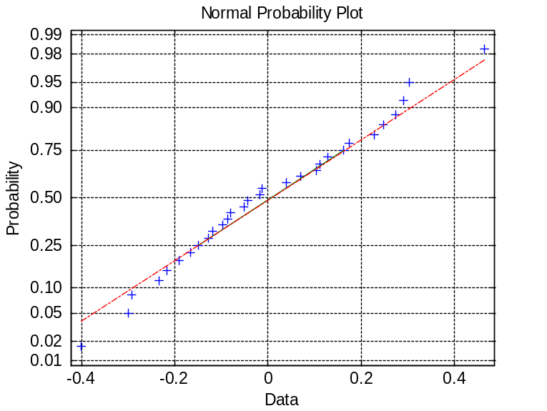
5. 模型诊断与修正。
plot(r,‘*’)%画残差序列图
normplot(r)
h=lillietest(r)
%如果h=0 ，
%不能拒绝正态分布假设

Slide 47
6. 预报并解释问题。
yagao=inline('d(1)+d(2).*x(:,1)+d(3).*x(:,2)+d(4).*x(:,1).^2','d','x'); X=[x1',x2'];
[dd,R,J]=nlinfit(X,y',yagao,d);
newX=[0.2,6.5];
[ypred,delta] = nlpredci(yagao,newX,dd,R,J)
ypred = 8.4109
delta = 0.1368
置信区间[ypred-delta, ypred-delta]=[8.2740 8.5477].
在未来的一个销售周期内，如果维持产品价格差为0.2元，并投入650万元广告费，则有95%把握保证牙膏销售量在8.274到8.5477百万支之间。生产（库存）要达到8.5477百万支，销售额至少在8.274 ×单价以上。

Slide 48
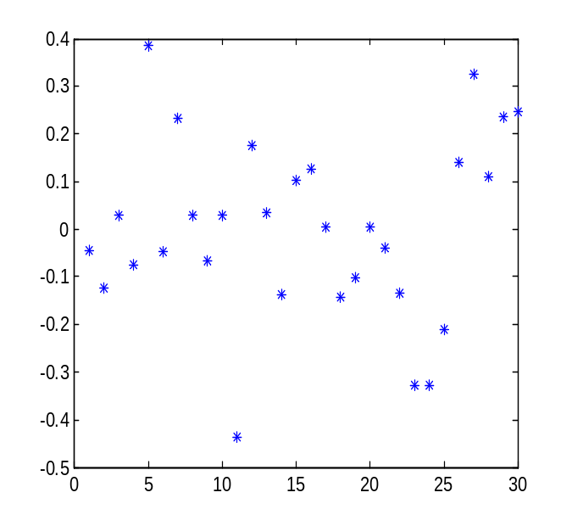
模型改进
考虑到价格差与广告费用之间会有一定的影响
选取拟合模型：y=a₀+a₁x₁+a₂x₂+a₃x₂²+a₄x₁x₂+ε
AA=[ones(size(x1))',x1',x2',x2.^2',(x1.*x2)'];
[d,bint,r,rint,stats]=regress(y',AA);
参数 | 估计值 | 置信区间
a₀ | 29.1133 | 13.7013 44.5252
a₁ | 11.1342 | 1.9778 20.2906
a₂ | -7.6080 | -12.6932 -2.5228
a₃ | 0.6712 | 0.2538 1.0887
a₄ | -1.4777 | -2.8518 -0.1037
R²=.9209, F= 72.78, P=.2107e-12, s²=.4258e-1

Slide 49
yagao1=inline('d(1)+d(2).*x(:,1)+d(3).*x(:,2)+d(4).*x(:,1).^2+d(5).*x(:,1).*x(:,2)','d','x');
[dd,R,J]=nlinfit(X,y',yagao1,d);
newX=[0.2,6.5];
[ypred,delta] = nlpredci(yagao1,newX,dd,R,J) ;
预测值： ypred= 8.4004
置信区间在ypred±delta =8.4004±0.1409之间。

Slide 50
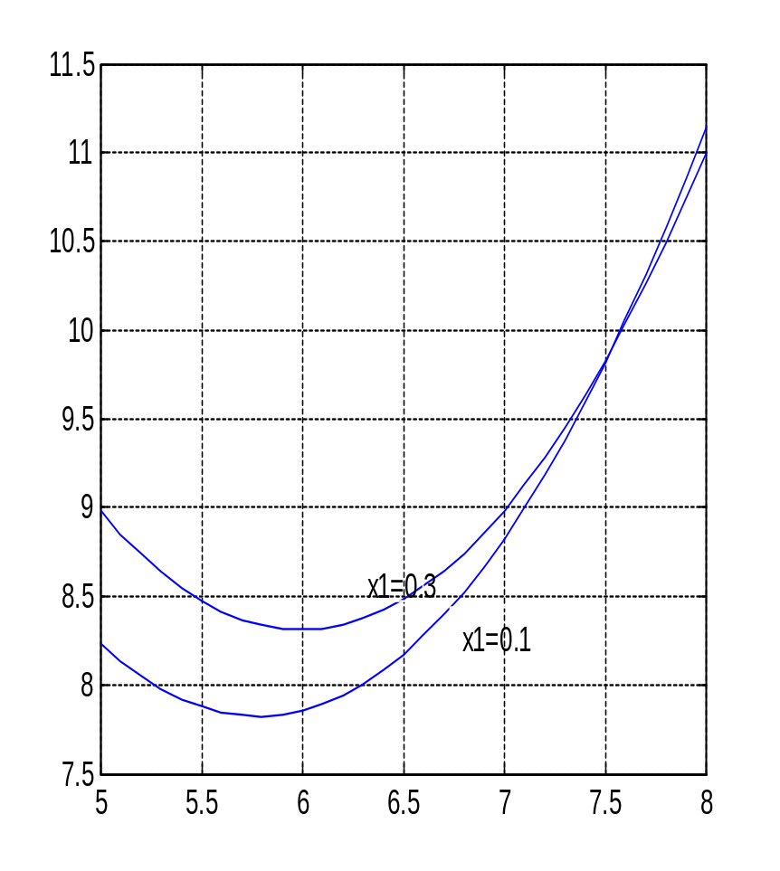
广告费小于750万元时价格差定在0.3元比定在0.1元是销售量更大。
价格差较小时，则更需要广告来吸引顾客。
完全二次多项式模型的结果没有更多的改进。
销
量
广告费

Slide 51
统计分析报告
参考文献
王汉生，应用商务统计分析，北京大学出版社 2008
内容提要
一、研究目的
二、数据来源和相关说明
三、描述性分析
四、数据建模(1)全模型分析(2)模型选择(3)模型预测与评估
五、结论及建议

